Slide 1
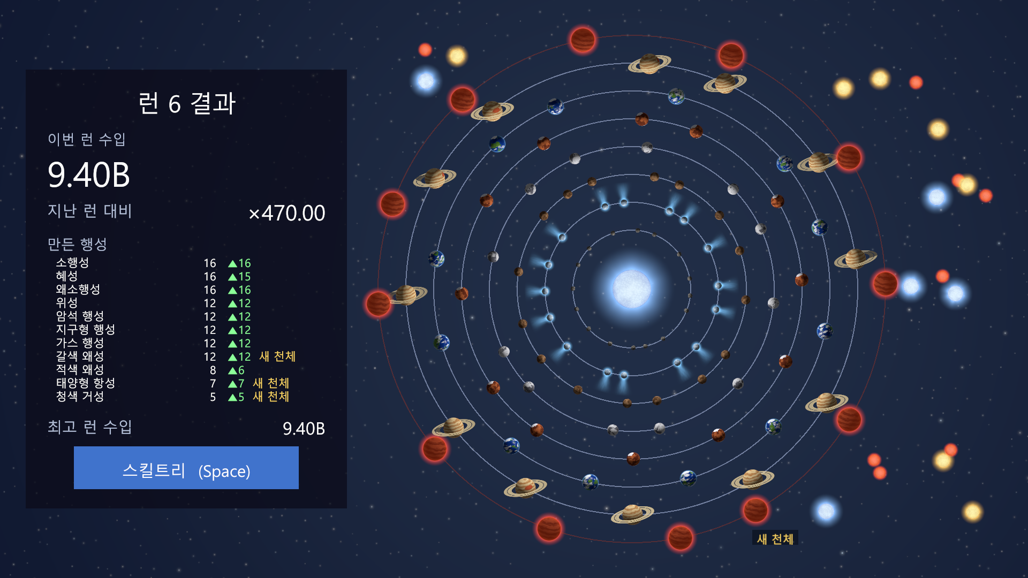
개발 요약 · 1~6주차 작업 묶음 · 2026-09-17 ~ 09-29
1~6주차
프로토타입에서 완주까지
홀드로 먼지를 모아 행성을 만드는 손맛 프로토타입에서 시작해, 경제와 스킬트리, 셰이더 행성, 초신성 엔딩, 먼지 종류와 파편, 가격 곡선까지. 6주차 말에는 봇이 새 게임에서 엔딩까지 47런, 85분에 완주한다.
4주차 결과 화면. 셰이더 천체 129개가 청색 거성을 공전한다 (2026-09-19 캡처)
"주차"는 달력이 아니라 작업 묶음이다. 여섯 묶음이 실제로는 2주 안에 끝났다.

Slide 2
흐름 · 각 묶음은 브랜치 하나, 보고서 하나, 개발자 확인 뒤 main 병합
여섯 묶음, 2주
09-17 ~ 18
09-18
09-18
09-18 ~ 19
09-19
09-29
손맛 프로토타입
경제
스킬트리 · 태양계
행성 비주얼
초신성 엔딩
손맛 · 다양성 · 밸런스
1
2
3
4
5
6
런 루프 전체, 봇 10런 측정
티어 11개, 업그레이드 10종, 저장, 테스트 99개
노드 트리 67개, 결과 화면 태양계
셰이더 표면 4종, 점화, 연출 강도
엔딩 시퀀스, 엔들리스, 봇 완주 31런
흡인 보정, 먼지 종류, 파편, 가격 곡선
09-22 1차 점검 (개발자 플레이 12런) → 즉시 수정 1차 → 6주차 스펙
13일
47런 · 85분
197개
110배
0.92
09-16 착수, 09-29 6주차 완료
6주차 봇 완주. 사람 기준 약 1.6시간
EditMode 테스트 (2주차 99개)
티어 11 / 티어 1 질량당 가치 (10만 배에서)
사람의 홀드 비율. 봇과 거의 같다
1~6주차 요약 · 구현 보고서(Docs/Reports)와 검토 문서 기준 · 작성 2026-10-08
2

Slide 3
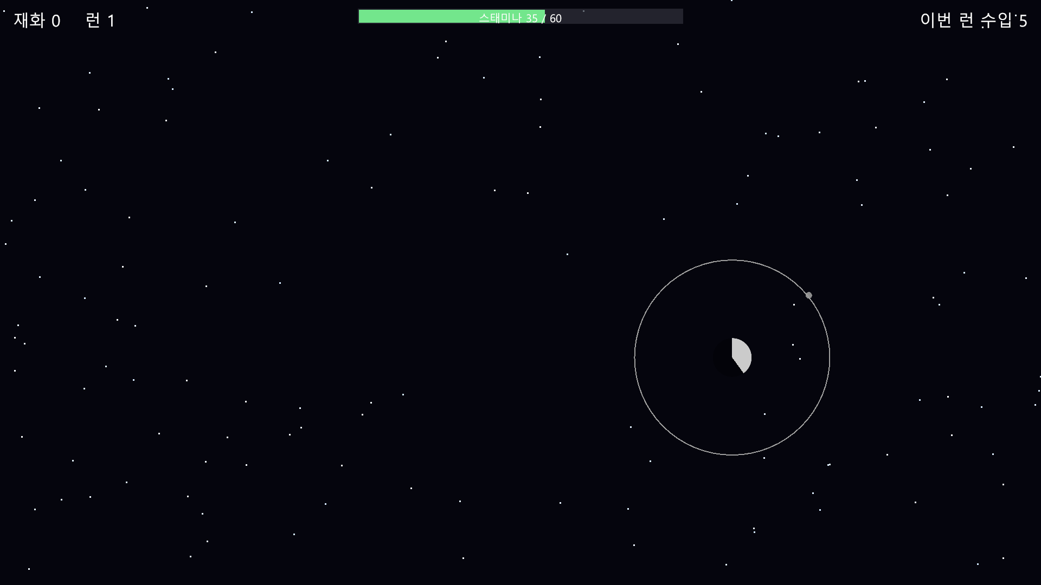
Reports/Prototype_Week1.md · 2026-09-17 ~ 18 · 체크포인트 A, B, C
1주차: 손맛 프로토타입
런 루프 전체가 돈다: 먼지, 홀드 중력, 놓으면 행성, 스태미나 0에 런 종료, 결과와 상점
F4 오토플레이 봇으로 10런 측정. 지난 런 대비 평균 ×1.16, 9번 중 8번 성장
먼지 1,000개에서 170fps(에디터), 틱 0.25ms. 수치는 전부 데이터 에셋, 코드 상수 없음
드러난 것: 혜성 해금 50이 멀다, 정지 홀드 유입 0.8개/초, 사람은 런의 10~16%만 홀드
×1.16
런 1, 봇 홀드 중. 중력 반경 링과 질량 게이지, 스태미나 바. 먼지와 행성은 원 스프라이트 (09-17 캡처)
봇 10런의 지난 런 대비 평균. 런 4만 ×0.88
1~6주차 요약 · 구현 보고서(Docs/Reports)와 검토 문서 기준 · 작성 2026-10-08
3

Slide 4
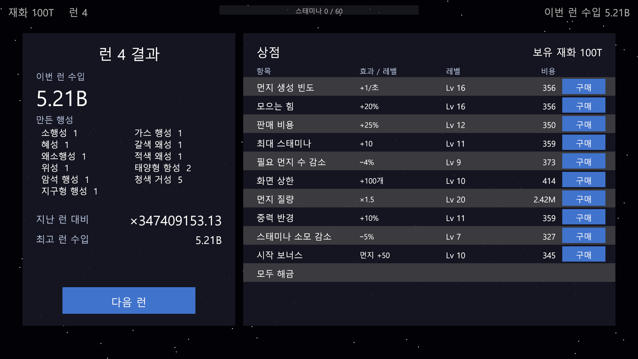
Reports/Week2.md · 2026-09-18 · 커밋 1개 (57개 파일)
2주차: 경제
천체 티어 11개와 업그레이드 10종을 데이터 에셋으로. Validate Data 메뉴가 연속성과 id, 문자열 키를 검사
저장: tmp → bak → json 교체, 깨지면 bak 복구. 런 중 5초마다 저장, quit·crash 모두 수입 보존
숫자 표기 Fmt.Num(1.23K … 1e36), 런 통계와 run_log.csv, 결과·상점 2단 화면
EditMode 테스트 99개. 보고서의 질문 9건은 같은 날 결정됐고 대부분 스킬트리 1단계에 반영
99개
치트 상태의 결과·상점 화면. 티어 1~11 전부 생성, 수입 5.21B가 문자 표기로, 업그레이드 10종과 "모두 해금" (09-18 캡처)
EditMode 테스트 전부 통과 (1.5초). 밸런스는 하지 않았다
1~6주차 요약 · 구현 보고서(Docs/Reports)와 검토 문서 기준 · 작성 2026-10-08
4

Slide 5
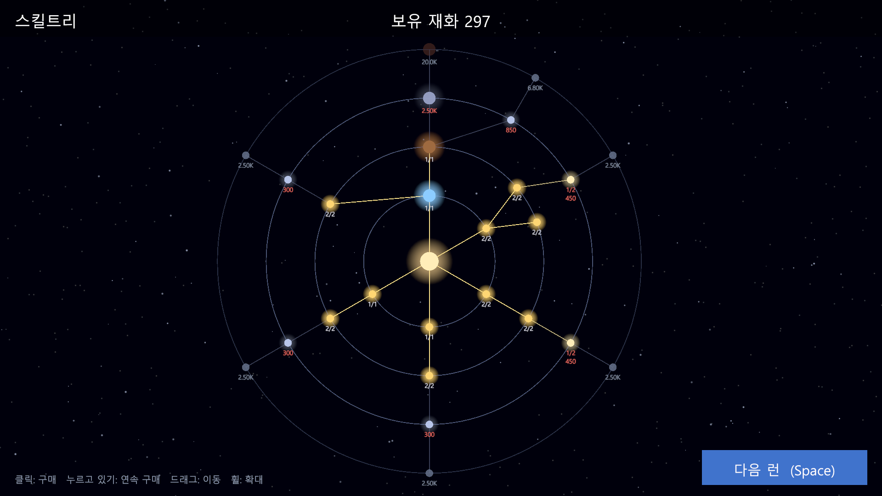
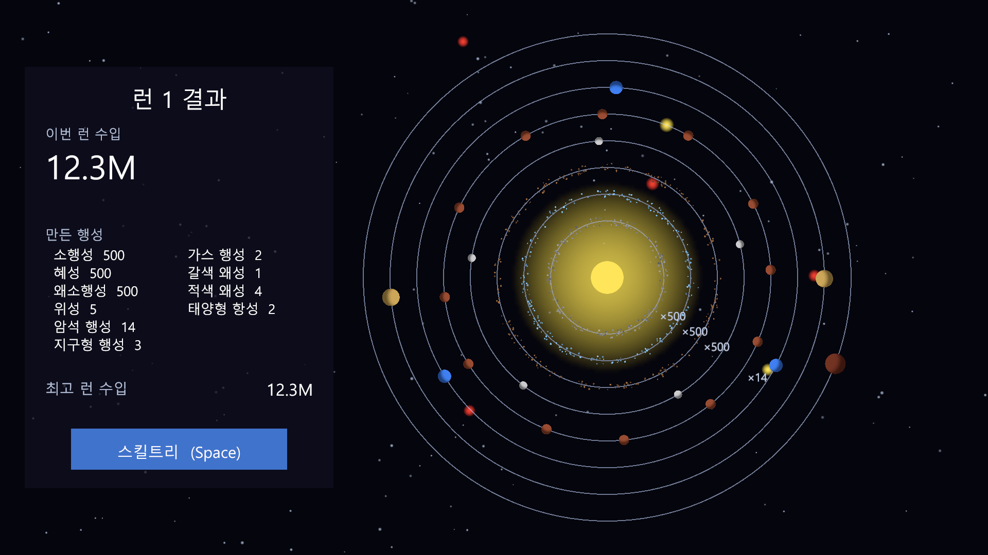
Reports/SkillTree_Step1.md, Week3_Tree_SolarSystem.md · 2026-09-18 · 브랜치 skilltree-model
3주차: 스킬트리와 결과 태양계
별자리 트리 화면. 링 1~3, 보유 노드는 선이 빛난다. 클릭 구매, 누르고 있기 연속 구매, 드래그, 휠 (09-18 캡처)
결과 화면 태양계. 이번 런의 행성이 중심 항성을 공전하고, 16개가 넘는 티어는 소행성대 ×N으로 (09-18 캡처)
평면 상점을 방사형 노드 트리로 교체: 노드 67개(스탯 54, 엔들리스 3, 관문 10), 관문이 링 경계. 세이브 v2
67 노드
결과 화면이 태양계가 됐다. 런 중 만든 행성은 소실점으로 떠나고 결과 화면에서 궤도에 안착한다
봇 20런으로 ringCostMult만 조정해 링 1·2 각 5런 통과. 실측 수입은 초안의 약 0.8배. 테스트 120개
스탯 54 + 엔들리스 3 + 관문 10. 7개 축에 극좌표 배치
1~6주차 요약 · 구현 보고서(Docs/Reports)와 검토 문서 기준 · 작성 2026-10-08
5

Slide 6
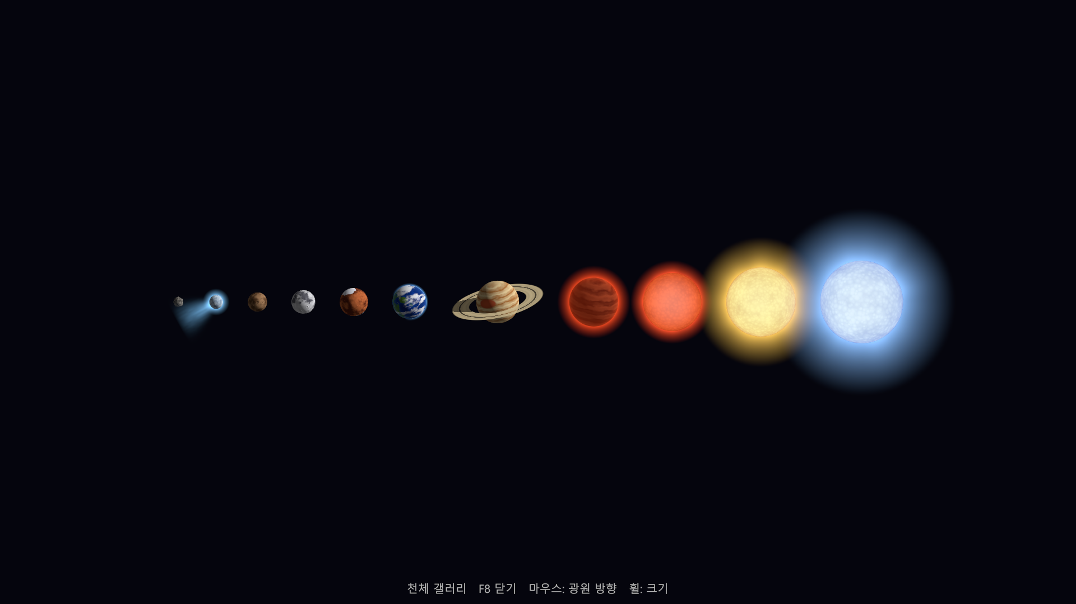
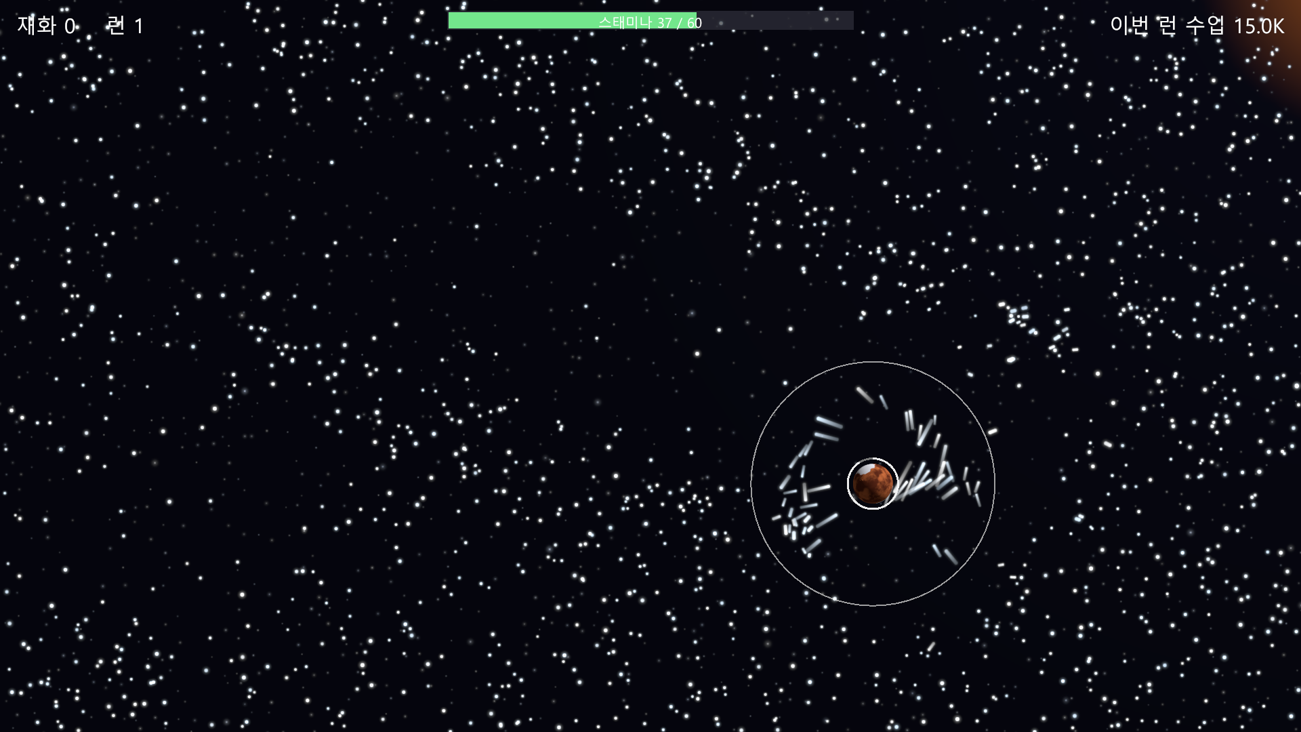
Reports/Week4_Visuals.md · 2026-09-18 ~ 19 · 브랜치 planet-visuals · 커밋 A~E
4주차: 행성 비주얼
F8 갤러리. 셰이더 하나로 티어 11개: 혜성 꼬리, 크레이터, 바다와 구름, 띠와 고리, 항성 코로나
런 화면. 가산 발광 먼지가 늘어나며 끌려오고, 커서 위에서 형성 중인 천체가 자란다 (먼지 1,400개)
셰이더 하나에 표면 4종(암석, 지구형, 가스, 항성). 텍스처 없음. 형성 중인 천체가 커서 위에서 자란다
4 표면
배경 Starfield와 팔레트 4단계, 생애 최초 항성 점화 연출(섬광 + 빛 고리). 연출 강도 F11로 0·0.5·1
결과 화면 ▲증감과 "새 천체" 표시. 천체 129개에서 147fps. 링 1~3 재측정 5.7 / 5.0 / 4.7런. 테스트 137개
셰이더 하나, 티어 외형 11개. 스프라이트와 텍스처 없음
1~6주차 요약 · 구현 보고서(Docs/Reports)와 검토 문서 기준 · 작성 2026-10-08
6

Slide 7
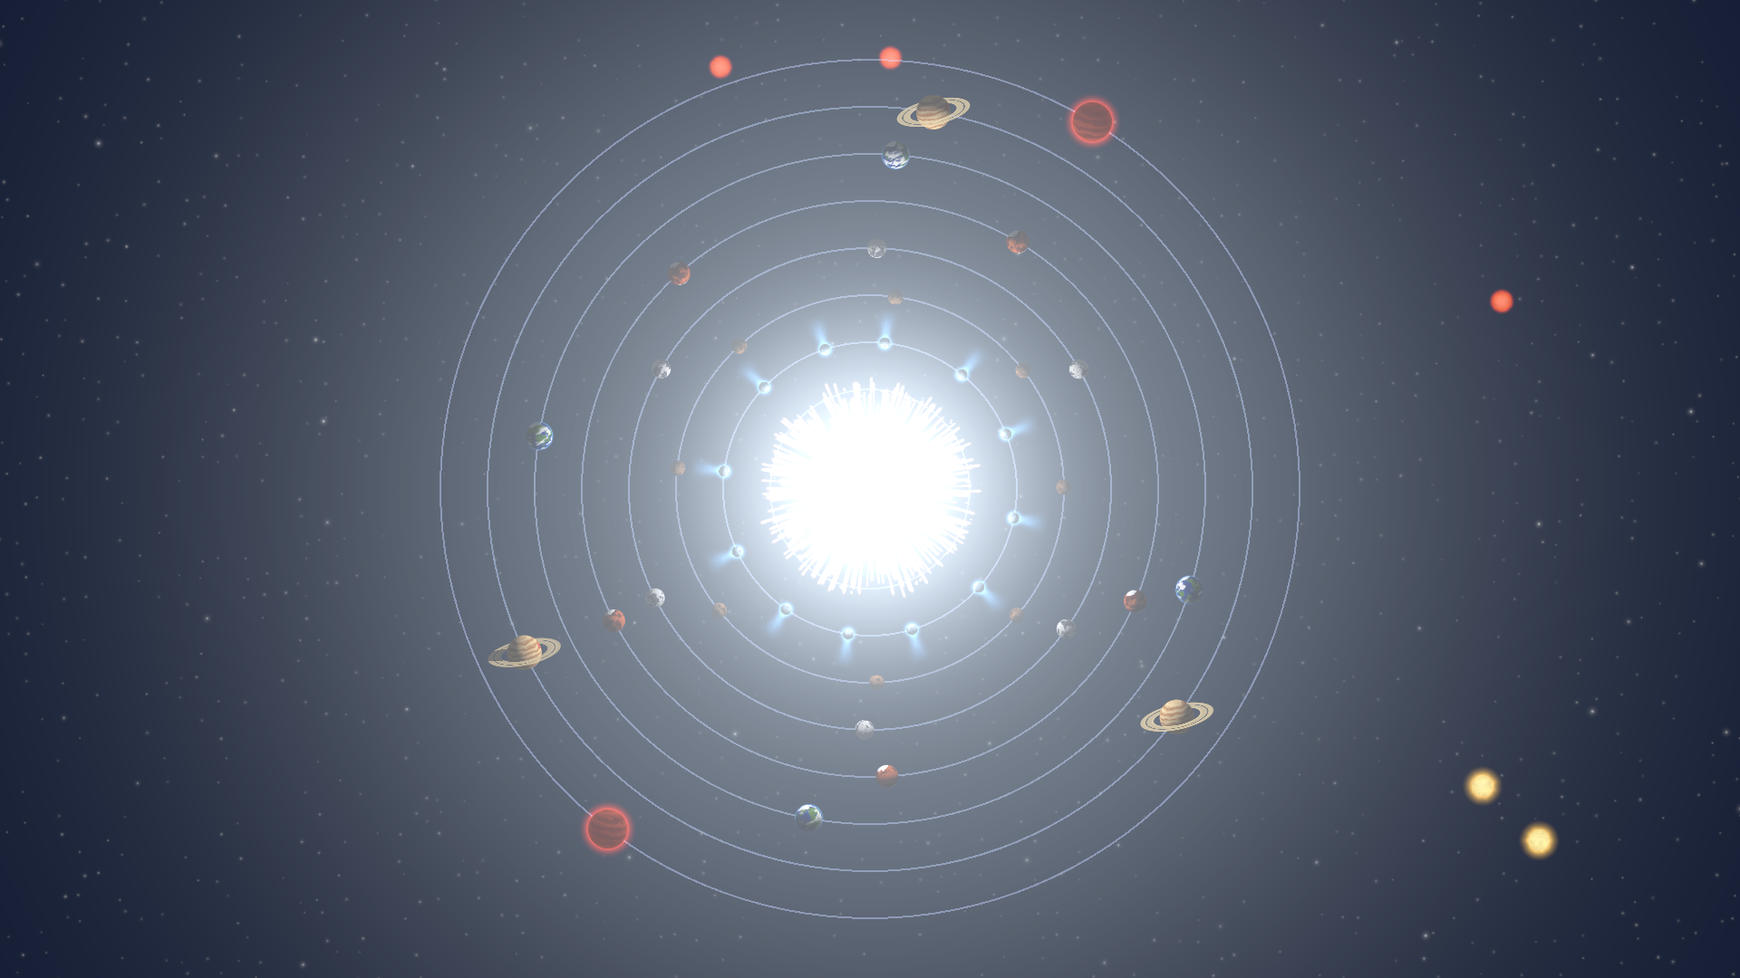
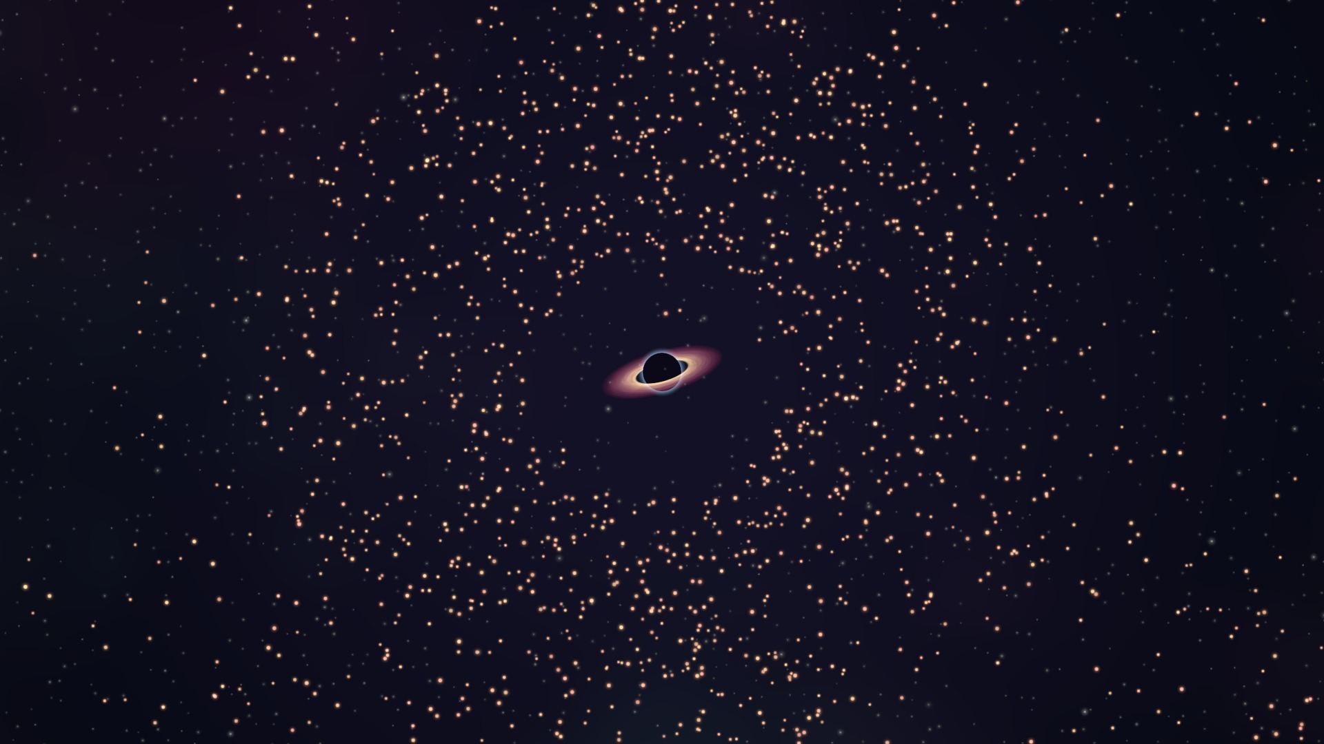
Reports/Week5_Ending.md · 2026-09-19 · 브랜치 ending
5주차: 초신성 엔딩과 봇 완주
엔딩 시퀀스 4.38초, 폭발의 가장 밝은 프레임. 화면 평균 밝기 92/255, 좌우 가장자리는 어둡게 남는다
10초, 잔해 성운. 흩어진 먼지가 떠돌고 블랙홀이 나타난다. 이후 크레딧과 엔들리스
첫 청색 거성 → 먼지 흡수 → 붕괴 → 폭발과 충격파 → 잔해 성운 → 크레딧 → 엔들리스(블랙홀, 잔해 팔레트)
31런 · 50분
섬광 규칙(최고 알파 0.35, 방사형 감쇠)을 모든 섬광에 적용. 먼지는 따뜻한 색, 별은 무채색으로 구분
봇이 새 게임에서 엔딩까지 자연 완주 31런 50분. 링 스냅샷 10개. 재실행 복구와 연출 강도 0 확인. 테스트 153개
봇 완주. 링 5~11이 빨라 6주차 밸런스로
1~6주차 요약 · 구현 보고서(Docs/Reports)와 검토 문서 기준 · 작성 2026-10-08
7

Slide 8
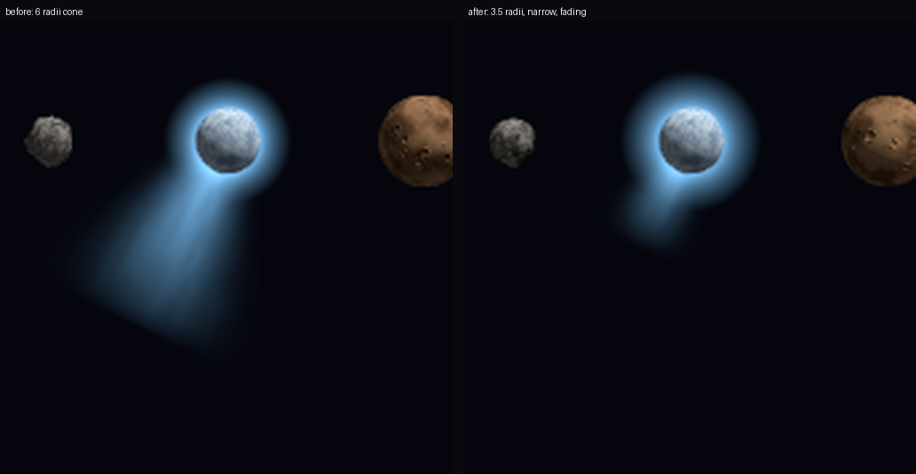
Reports/QuickFix1.md · 18_Feedback_Round1.md · 2026-09-22 · 브랜치 quickfix1
1차 점검과 즉시 수정
개발자가 처음 플레이한 뒤
12런 플레이 기록이 남았다. 치트 없이 스태미나로 끝난 런의 홀드 비율 0.77~0.99, 평균 0.92
피드백 정리(18): 즉시 수정 3건, 흡인 보정, 먼지 종류, 다양성 보너스, 특수 능력, 이동 제한 실험
즉시 수정 A1: 스태미나 소모 홀드 1.0 → 1.5, 대기 0.2 → 0.3. F10으로 프리셋 3개 비교
A2: 천체 퇴장 1.35초 → 0.75초. A3: 혜성 꼬리. 테스트 165개, 규칙 변경 없음
혜성 꼬리 수정 전후. 길이 6 → 3.5 반지름, 끝 폭 48% 좁게. 꼬리 수치를 셰이더 상수에서 데이터로 뺐다
홀드 0.92
여기서 정해진 것 먼지 종류는 트리 해금 방식(C1), 특수 능력 채택(C3), 하위 티어 대책은 가격 곡선 완화 + 파편(C2). 전부 6주차 스펙으로
사람도 런의 92%를 홀드한다. 봇(100%)과 거의 같아 봇 시간을 사람 시간으로 읽는다 (21 §2)
1~6주차 요약 · 구현 보고서(Docs/Reports)와 검토 문서 기준 · 작성 2026-10-08
8

Slide 9
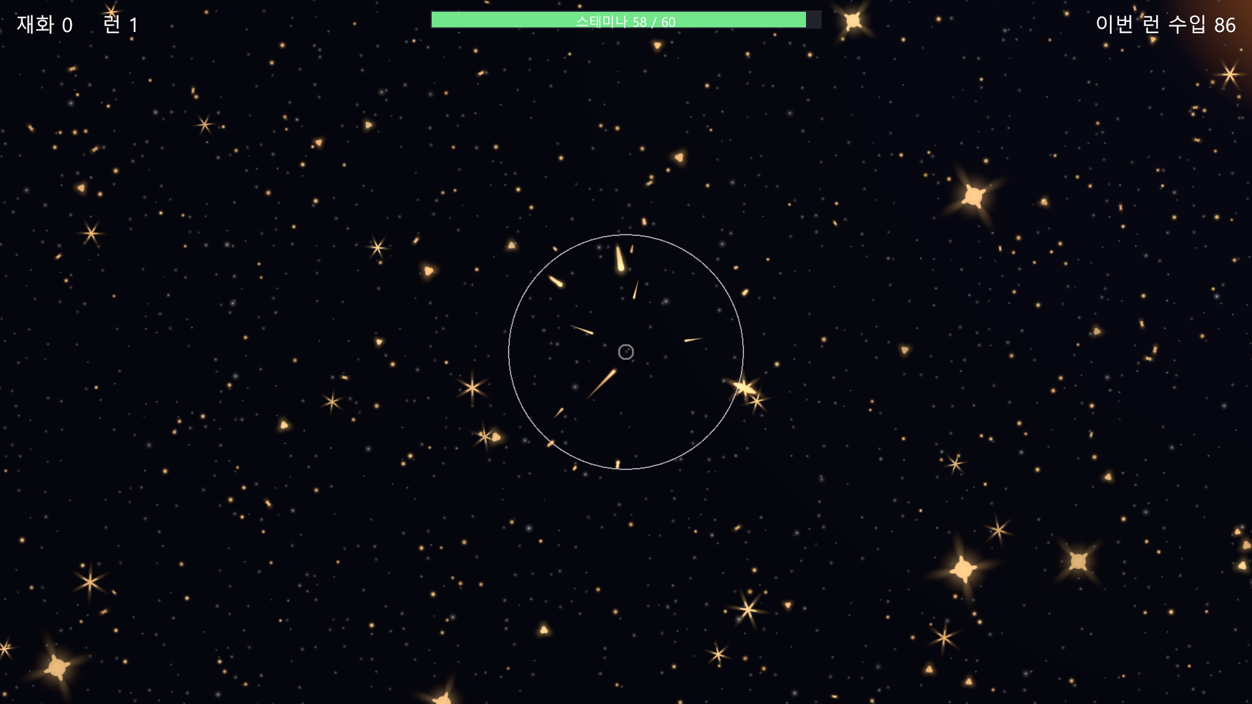
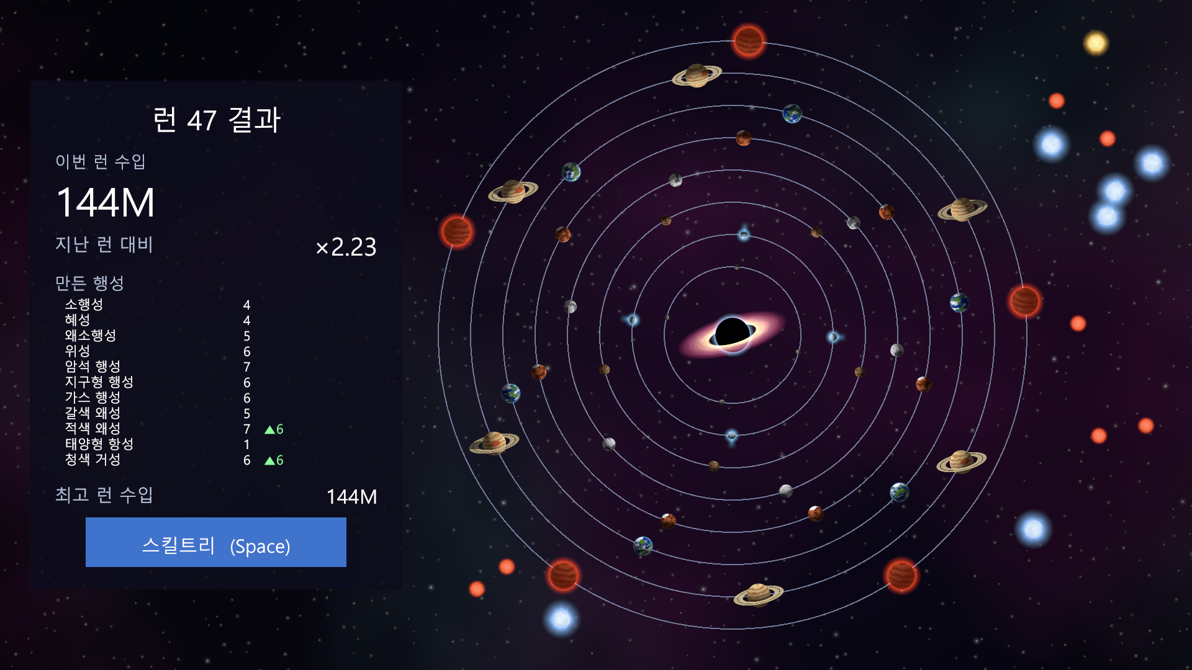
Reports/Week6.md · 2026-09-29 · 브랜치 week6 · 커밋 A~E
6주차: 손맛, 다양성, 밸런스
링 9 런 화면. 먼지 5종(점, 조각, 덩어리, 결정, 성간)이 섞여 있다. 종류는 트리에서 해금한다
봇 완주 런 47 결과. 11개 티어가 모두 궤도에 있다. 하위 티어 문제의 "after" 그림
먼지 흡인 보정: 4구간 힘 곡선과 접선 감쇠, 통과 방지. 정지 홀드 유입 ×2.1~2.6 (물리 상한은 1.5개/초)
47런 · 85분
먼지 종류 5종을 트리 해금으로(먼지 질량 복리 노드 제거), 파편 시스템(파편 수입 3.38%). 추종 속도 실험 Insert 키
가격 곡선 완화: 질량당 가치 티어당 ×3 → ×1.6 (티어 11/1이 10만 배 → 110배). 링 비용은 실측 I_k로 재생성
봇 완주. 링별 런 수 전부 목표 안. 테스트 197개
1~6주차 요약 · 구현 보고서(Docs/Reports)와 검토 문서 기준 · 작성 2026-10-08
9

Slide 10
보고서의 합격 기준 표와 봇 완주 로그
수치로 본 여섯 묶음
6주차 봇 완주의 합격 기준 (Week6 §5.3)
EditMode 테스트 수
링 1~4 각 런 수
4~6
5 / 4 / 5 / 6
✓
링 5~10 각 런 수
3~5
4 / 5 / 3 / 4 / 5 / 4
✓
엔딩까지 런 수
40 이상
47 (엔딩 46런째)
✓
봇 게임 시간
70~90분
85.4분
✓
배율 1.0 미만
20런당 3회 이하
20런당 0.9회
✓
파편 수입 비율
5% 미만
3.38%
✓
천체 하나당 홀드 시간
4~7초
5.6 ~ 44.9초
✗
완주 추이 5주차 31런 50분 → 6주차 47런 85분. 사람 홀드 비율 0.92를 적용하면 엔딩까지 약 1.6시간. 목표 2~4시간보다 짧다 (21 §2).
성능 전부 에디터 수치. 먼지 3,700개 홀드 중 122.7fps, 결과 화면 셰이더 천체 129개 147.4fps (4주차).
1~6주차 요약 · 구현 보고서(Docs/Reports)와 검토 문서 기준 · 작성 2026-10-08
10

Slide 11
21_Week6_Review.md · 90_Backlog.md · 2026-09-29 이후
6주차 검토와 그 다음
검토에서 드러난 것
재조정 목표와 그 뒤
하위 티어 문제 해결
런 길이 초반 40~60초, 후반 120~180초 (지금 361초)
11개 티어가 전부 결과 태양계에 있다. 질량당 가치 110배와 파편의 결과
천체 하나당 5~10초. 런당 천체 10~25개
기준 하나는 틀렸다
엔딩까지 60~75런, 사람 2~2.5시간
정지 홀드 3개/초는 먼지 밀도와 표류 속도상 도달 불가능한 기준. 폐기
손댈 축 스태미나 성장 축소, 중력 반경 성장 확대, 먼지 종류 확률 상향, 표류 속도
진짜 문제는 포획 처리량
천체 하나에 링 1에서 7.8초, 링 11에서 44.9초. 후반 런 6분에 천체 8개
그 뒤 (2026-10-08 현재)
7주차: 중력원 추종 속도 기본 적용, 소용돌이와 궤적 리본, 화면 확장, 빌드 성능 기준선(117.5fps), 밸런스 재조정. 사람 기준 약 2.2시간. main에 병합
이후 특수 능력(수축, 위성, 유성) 프로토타입과 UI 보강이 abilities 브랜치에서 진행 중. 출시일은 정하지 않고 완성 기준 표로 판단한다
분량이 짧다
사람 기준 약 1.6시간. 목표 2~4시간, 레퍼런스는 3~4시간
1~6주차 요약 · 구현 보고서(Docs/Reports)와 검토 문서 기준 · 작성 2026-10-08
11

